Slide 1
ACM 程序设计
计算机学院 刘春英

Slide 2

今天，
AC
你 了吗？

Slide 3
每周一星（4）：
我爱小芳

Slide 4
第五讲
动态规划(2)
（Dynamic programming）

Slide 5
一、HDOJ_1421 搬寝室
Sample Input
2 1
1 3
Sample Output
4

Slide 6
第一感觉：
根据题目的要求，每次提的两个物品重量差越小越好，是不是每次提的物品一定是重量相邻的物品呢？
证明：假设四个从小到大的数：a、b、c、d，只需证明以下表达式成立即可：
(a-b)^2+(c-d)^2< (a-c)^2+(b-d)^2
(a-b)^2+(c-d)^2< (a-d)^2+(b-c)^2
……(略)

Slide 7
预备工作：
排序！

Slide 8
第二感觉：
对于一次操作，显然提的物品重量越接近越好，是不是可以贪心呢？
请思考…
考虑以下情况：
1 4 5 8
什么结论？

Slide 9
详细分析：
从最简单的情况考虑：
2个物品选一对，结论显然
3个物品选一对，…
4个物品选一对？（如何利用前面的知识）
n个物品选一对，…
最终问题：n个物品选k对，如何？（n>=2k）
结论？

Slide 10
本题算法(略)：
哪位同学做个陈述？

Slide 11
二、HDOJ_1058 Humble Numbers
Problem Description
A number whose only prime factors are 2,3,5 or 7 is called a humble number. The sequence 1, 2, 3, 4, 5, 6, 7, 8, 9, 10, 12, 14, 15, 16, 18, 20, 21, 24, 25, 27, ... shows the first 20 humble numbers.
Write a program to find and print the nth element in this sequence

Slide 12
思考：
动态规划的特征体现在什么地方？

Slide 13
算法分析：典型的DP!
1 ->?
1 ->2=min(1*2,1*3,1*5,1*7)
1 ->2 ->3=min(2*2,1*3,1*5,1*7)
1 ->2 ->3 -> 4 = min(2*2,2*3,1*5,1*7)
1 ->2 ->3 -> 4 ->5= min(3*2,2*3,1*5,1*7)

Slide 14
状态转移方程？
F(n)=min(F(i)*2,F(j)*3,F(k)*5,F(m)*7)
(n>i,j,k,m)
特别的：
i,j,k,m 只有在本项被选中后才移动

Slide 15
三、经典问题 最短路径问题
V5
起点 | 终点 | 最短 路径 | 路径长度
V0 | V1 | 无
 | V2 | （V0,V2） | 10
 | V3 | (V0,V4,V3) | 50
 | V4 | (V0,V4) | 30
 | V5 | (V0,V4,V3,V5) | 60
100
60
V0
30
V4
10
10
20
V1
V3
5
V2
50

Slide 16
求源点到终点的最短路径的算法的基本思想::
按照最短路径的长度递增的次序依次求得源点到其余各点的最短路径。
…

Slide 17
假设，从源点到顶点V1的最短路径是所有最短路径中长度最短者。
路径长度最短的最短路径的特点：
在这条路径上，必定只含一条弧，并且这条弧的权值最小。

Slide 18
    下一条路径长度次短的最短路径的特点：
它只可能有两种情况：或者是直接从源点到该点(只含一条弧)；
或者是从源点经过顶点v₁，再到达该顶点(由两条弧组成)。

Slide 19
    再下一条路径长度次短的路径特点:
它可能有三种情况：或者是直接从源点到该点(只含一条弧)； 或者是从源点经过顶点v₁，再到达该顶点(由两条弧组成)；或者是从源点经过顶点v₂，再到达该顶点。

Slide 20
其余最短路径的特点：
它或者是直接从源点到该点(只含一条弧)； 或者是从源点经过已求得最短路径的顶点，再到达该顶点。

Slide 21
求最短路径的迪杰斯特拉算法：
    0）准备工作：
    设置辅助数组Dist，其中每个分量Dist[k] 表示：当前所求得的从源点到其余各顶点 k 的最短路径。

Slide 22
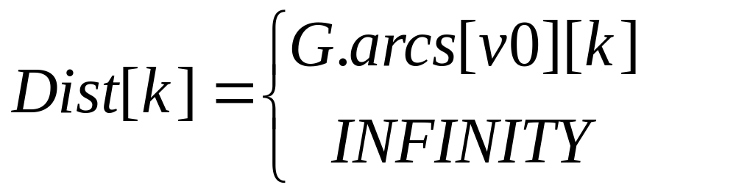
1）在所有从源点出发的弧中选取一条权值最小的弧，即为第一条最短路径。
V0和k之间存在弧
V0和k之间不存在弧
其中的最小值即为最短路径的长度。

Slide 23
2）修改其它各顶点的Dist[k]值。
(为什么？)
具体操作：假设求得最短路径的顶点为u，若 Dist[u]+G.arcs[u][k]<Dist[k]
则将 Dist[k] 改为 Dist[u]+G.arcs[u][k]。

Slide 24
3）选出下一条最短路径，重复以上操作，直到求出所有的最短路径。
搞定！！！
说明:求两点之间的最短路径和求一个点到其余所有点的最短路径工作量一样。

Slide 25
练习：模拟求最短路径
V5
终点 | 从 V0到各终点的D值
 | i=1 | i=2 | i=3 | i=4 | i=5
V1 | ∞
V2 | 10
V3 | ∞
V4 | 30
V5 | 100
Vj | V2
100
60
V0
30
V4
10
10
20
V1
V3
5
V2
50

Slide 26
练习：模拟求最短路径
V5
终点 | 从 V0到各终点的D值
 | i=1 | i=2 | i=3 | i=4 | i=5
V1 | ∞ | ∞ | ∞ | ∞ | ∞
V2 | 10
V3 | ∞ | 60 | 50
V4 | 30 | 30
V5 | 100 | 100 | 90 | 60
Vj | V2 | V4 | V3 | V5
V0
V4
V1
V3
V2

Slide 27
回顾原图：最短路径问题
V5
起点 | 终点 | 最短 路径 | 路径长度
V0 | V1 | 无
 | V2 | （V0,V2） | 10
 | V3 | (V0,V4,V3) | 50
 | V4 | (V0,V4) | 30
 | V5 | (V0,V4,V3,V5) | 60
100
60
V0
30
V4
10
10
20
V1
V3
5
V2
50

Slide 28
思考题：
1074_Doing Homework

Slide 29
思考：如何自顶向下的分析？
？

Slide 30
思考：如何自底向上的计算？
？

Slide 31
图示说明（假设有3门功课）：
1,2,3
1,2
2,3
1,3
1
2
3

Slide 32
图示说明（假设有4门功课）：
1,2,3,4
1,2,3
1,2,4
1,3,4
2,3,4
1,2
2,3
1,3
1,4
2,4
3,4
1
2
3
4

Slide 33
图示说明（假设有4门功课）：
1,2,3,4
1,2,3
1,2,4
1,3,4
2,3,4
1,2
2,3
1,3
1,4
2,4
3,4
1
2
3
4

Slide 34
象不象
数塔？

Slide 35
附录：DP练习题(HDOJ)：
1003、1074、1087、1159、1160、1176
1024、1025、1058、1069、1081
1157、1158、1466
1078、1080、1114
1203、1294、1227、1223
1500、1501、1502、1503
1505、1506、1510、2059
最短路径：1142 、1385 、1548

Slide 36
下次课内容：
贪心算法

Slide 37
See you next week.
Thank you!

